Slide 1
Interface Design

Slide 2
Perancangan Antarmuka
Elemen-elemen perancangan antarmuka untuk perangkat lunak menjelaskan Bagaimana arus informasi masuk dan keluar dari sistem, dan bagaimana arus informasi tersebut berkomunikasi diantara komponen yang didefinisikan sebagai bagian dari arsitektur.
* SEPA 8th ed, Roger S. Pressman

Slide 3
Fokus Perancangan Antarmuka
Desain antarmuka Inter-modular
Dikendalikan oleh aliran data antara modul
Berkaitan erat dengan desain tingkat komponen
Desain antarmuka eksternal
Antarmuka antar aplikasi
Antarmuka antar perangkat lunak dan produsen dan / atau konsumen informasi non-manusia
Desain antarmuka manusia-komputer
Komunikasi antara manusia dan mesin
Manusia sebagai pengguna memiliki berbagai karakter yang lebih sulit dipelajari.
* SEPA 8th ed, Roger S. Pressman

Slide 4
3 Aturan Emas
3 aturan emas Theo Mandel [Man97] dalam perancangan antarmuka pengguna:
Tempatkan pengguna sebagai pengendali
Apa yang saya inginkan adalah sebuah sistem yang membaca pikiran saya. Dia tahu apa yang ingin saya lakukan sebelum saya butuhkan dan membuat mudah untuk saya untuk melakukannya
Kurangi beban memori pengguna
Semakin banyak user harus mengingat, semakin banyak interaksi kesalahan dengan sistem. Sistem seharusnya mengingat
Buat antarmuka yang bersifat konsisten

Slide 5
Tempatkan Pengguna sebagai Pengendali
Mendefinisikan interaksi sehingga tidak memaksa pengguna untuk melakukan aksi-aksi yang tidak diperlukannya dan tidak dikehendakinya
Sediakan interaksi yang bersifat fleksibel (pilihan interaksi lain) e.g.: keyboard, mouse, pena digitizer, layar sentuh / suara
Memungkinkan interaksi pengguna yang dapat diinterupsi atau dibatalkan
Sembunyikan hal-hal internal yang bersifat sangat teknis dari pengguna
Rancang interaksi langsung dengan objek-objek yang tampak di layar monitor pengguna (WYSIWYG)
Notes:
Place user in control
Add 1) spell check sambil edit
Add 2) keyboard, mouse, suara, dll
Add 3) bisa melakukan hal lain dulu tanpa membatalkan seq. aksi; bisa cancel
Add 4) makro untuk user yg sudah pintar
Add 5) user tidak perlu tahu jenis OS yg digunakan, file system, dll
Add 6) WYSIWYG → user merasa memegang kontrol

Slide 6
Kurangi Beban Memori Pengguna
Kurangi short-term memory pengguna (menyediakan ikon visual)
Memberi default (pilihan "reset“)
Mendefinisikan tombol pemercepat (shortcut) yang intuitif. (Alt+P untuk printer)
Tampilan visual antarmuka pengguna harus didasarkan pada metafora dunia nyata yang familiar (informasi buku bank, layout mesin)
Tampilan informasi dalam bentuk progresif (informasi umum dilanjutkan dengan detail)

Slide 7
Antarmuka yang Konsisten
Memungkinkan pengguna untuk mengetahui hal yang sedang dilakukan dalam konteks yang bermakna
Memelihara konsistensi antar sejumlah aplikasi yang serupa
Jika model interaktif sebelumnya dibuat berdasarkan harapan pengguna, jangan membuat perubahan apa pun kecuali ada alasan yang kuat

Slide 8
Model Antarmuka Pengguna
Empat model yang berbeda memainkan peranan saat suatu antarmuka pengguna dianalisis dan dirancangan:
Pengguna menentukan Model Pengguna
SW engineer membuat Model Perancangan
End-user membangun Model Mental atau Persepsi Sistem
Pengembang membuat Model Implementasi

Slide 9
Model Pengguna
Model Pengguna dibuat untuk mendapatkan profil para pengguna akhir sistem (end user)
Pengguna dapat dikelompokkan sebagai berikut [Shn04]:
Pengguna Pemula
Pengguna berpengetahuan yang tidak terlalu sering menggunakan sistem
Pengguna berpengetahuan yang sering menggunakan sistem
* SEPA 8th ed, Roger S. Pressman

Slide 10
Model Desain
Model desain dari seluruh sistem menggabungkan data, arsitektur, antarmuka, dan representasi prosedural dari perangkat lunak.

Slide 11
Model Mental
Model Mental (Perspeksi Sistem) adalah gambaran sistem yang ada di kepala para pengguna akhir
Tingkat ketepatan deskripsi sangat bergantung pada profil-profil pengguna seperti dibahas sebelumnya

Slide 12
Model Implementasi
Model Implementasi pada dasarnya menggabungkan manifestasi-manifestasi yang tampak dari luar sistem berbasis komputer, digabungkan dengan informasi-informasi pendukung lainnya (buku-buku, video, dll) yang mendiskripsikan sintak-sintak dan semantik antarmuka pengguna
Saat model implementasi dan model mental pengguna sesuai, para pengguna secara umum akan merasa nyaman dengan perangkat lunak dan dapat menggunakannya secara efektif

Slide 13
Analisis dan Perancangan Antarmuka Pengguna
Proses analisa dan perancangan Interface bersifat Iteratif dan dapat direpresentasikan dengan model Spiral
Analisa & Perancangan Interface mencakup 4 aktifitas kerangka kerja:
User, Task & Environment Analysis (Analisis Antarmuka)
Interface Design (Perancangan Antarmuka)
Implementation (Konstruksi Antarmuka)
Interface Validation (Validasi Antarmuka)

Slide 14
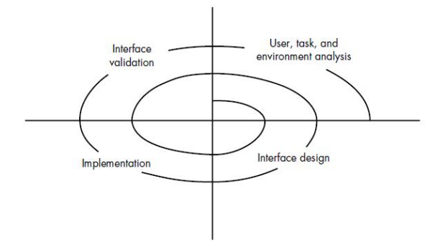
Proses Perancangan Antarmuka

Slide 15
Analisis Antarmuka
Orang-orang (para pengguna akhir) yang akan berinteraksi dengan sistem melalui antarmuka pengguna yang dimilikinya
Pekerjaan-pekerjaan yang harus dilakukan oleh para pengguna akhir
Isi yang harus dipresentasikan sebagai bagian dari suatu antarmuka pengguna
Lingkungan tempat pekerjaan-pekerjaan akan dikerjakan

Slide 16
Perancangan Antarmuka
Sasaran dari perancangan antarmuka pada dasarnya adalah untuk mendefinisikan sejumlah objek antarmuka pengguna dan aksi-aksi/tindakan (serta representasinya pada layar) yang memungkinkan pengguna untuk melakukan semua pekerjaan yang telah didefinisikan

Slide 17
Implementasi
Konstruksi Antarmuka biasanya dimuai dengan pembuatan prototipe-prototipe yang memungkinkan penggunaan skenario untuk dievaluasi

Slide 18
Validasi Antarmuka
Validasi berfokus pada:
Kemampuan antarmuka pengguna untuk mengimplementasikan setiap pekerjaan pengguna secara benar
Tingkat kemudahan penggunaan antarmuka pengguna
Penerimaan pengguna pada suatu antarmuka sebagai alat yang bermanfaat dalam pekerjaan-pekerjaan mereka

Slide 19
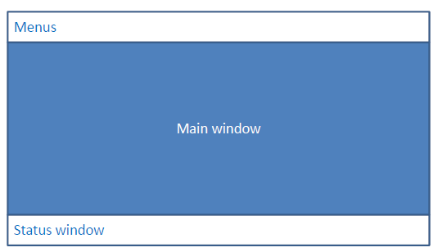
Example – The Main Window

Slide 20
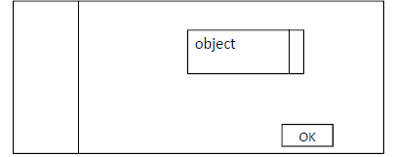
Example: Entry Form, table, etc
Label | Field | Table / Query | Validation | Explanation

Slide 21
Detail Design
ID_Object | Type | Name | Description
FieldBox1 | FieldBox | Filled with strings that appear on-screen | Filled with an explanation of the system reaction, for example, what the screen opens, where the link goes. When it comes to a code which is quite complicated, refer to the algorithm described above.
Button1 | Button | OK | When clicked, will enable the process AlgoXXX.
RTF1 | RTF Box |  | Text contents stored on File xxx

Slide 22
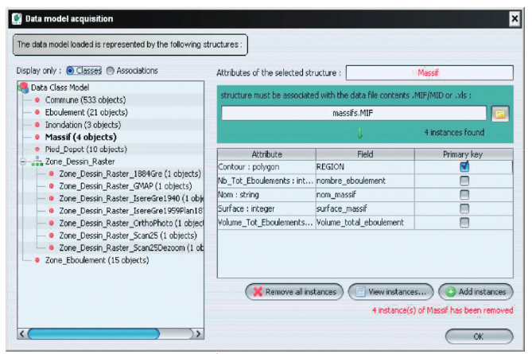
Screen Design

Slide 23
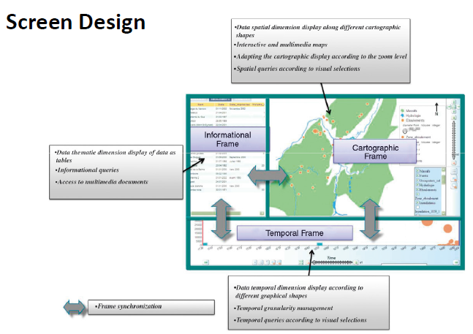

Slide 24
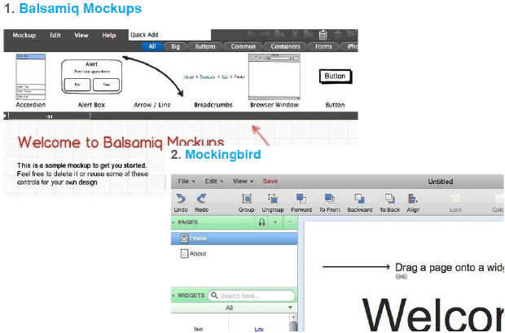
Tools for Screen Design (http://mashable.com/2012/06/07/mockup-tools/#)

Slide 25
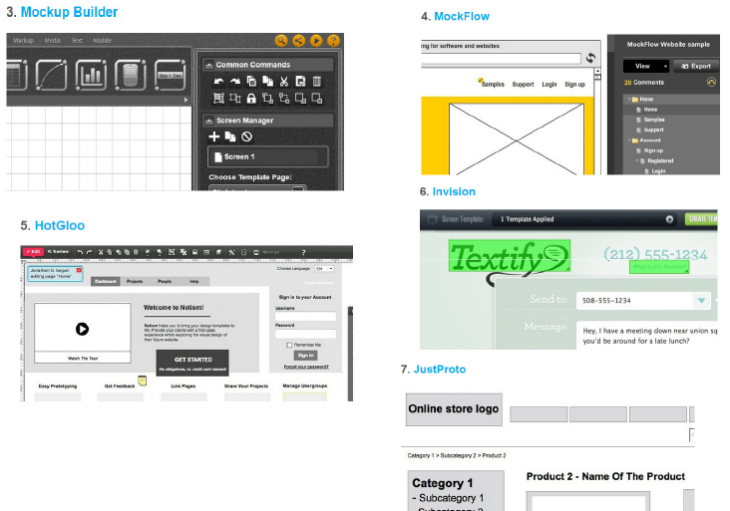

Slide 26
TERIMA KASIH

